Slide 1

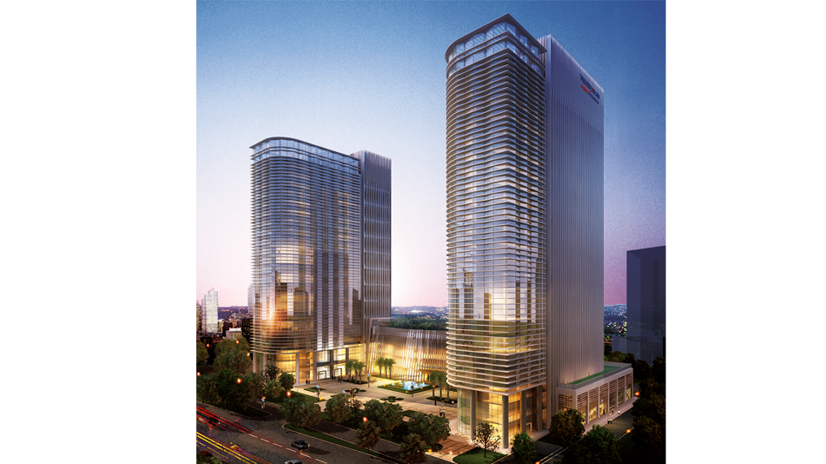

科学 ▪ 艺术 ▪ 人文
花城-金沙汇智慧运营解决方案V1.0

Slide 2
目录
1
2
3
4
5
客流统计
信息发布
热度图分析
POS系统对接
智慧运营大数据平台

Slide 3
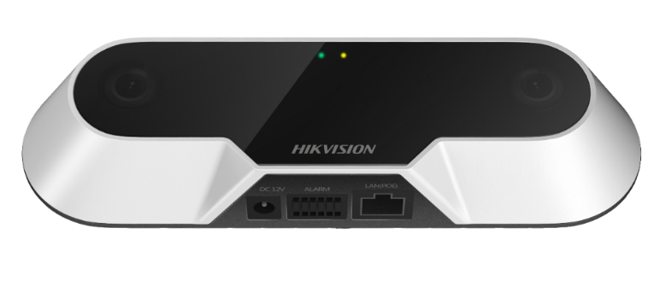
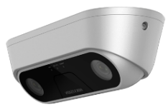
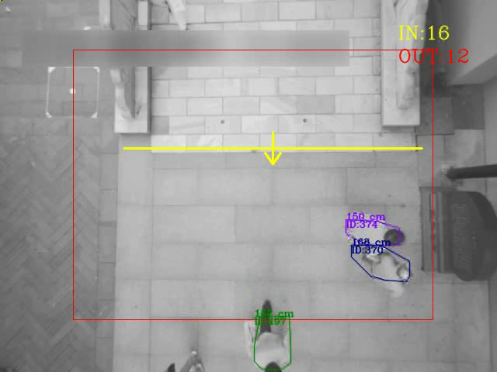
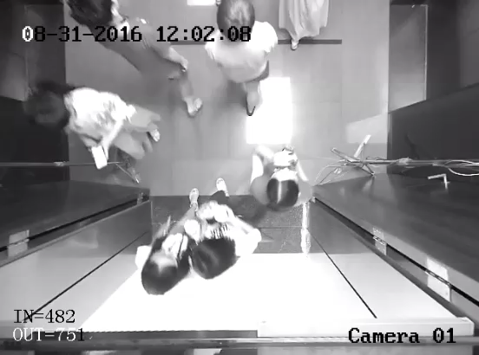
一 、客流统计
室内
产品功能
客流统计
统计区域内进入、离开、经过人数，产生客流报表
高度过滤
徘徊人员过滤
室外
客流统计算法演示
实际显示效果

Slide 4
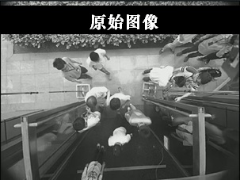

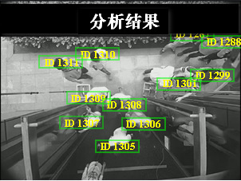
一 、客流统计——核心技术
双目立体视觉技术
基于视差原理，利用双镜头摄取的两幅图像的视差，构建三维场景，在检测到运动目标后，通过计算图像对应点间的位置偏差，获取目标的三维信息，在深度图像中对目标的检测与跟踪，实现高精度的客流统计功能。

Slide 5
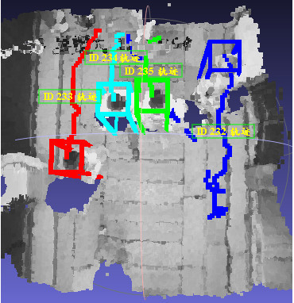
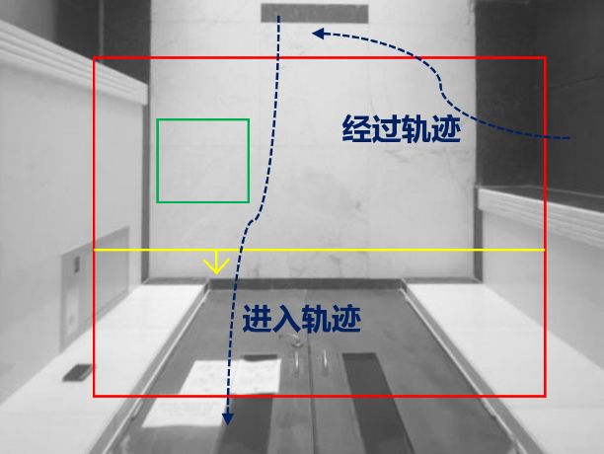
一 、客流统计——核心技术
3D目标检测跟踪技术
人员在图像画面中出现时摄像机即开始跟踪，直到人员离开图像画面时摄像机才判断是否计数，从而有效过滤徘徊可能导致的重复计数，并且不受拥挤及躯体部分重叠的人员影响，大大提升了其复杂环境下的统计精度。
目标跟踪示意图
可对只在门口经过但未进入的人员进行检测，提供进店率数据，实现潜客分析。

Slide 6
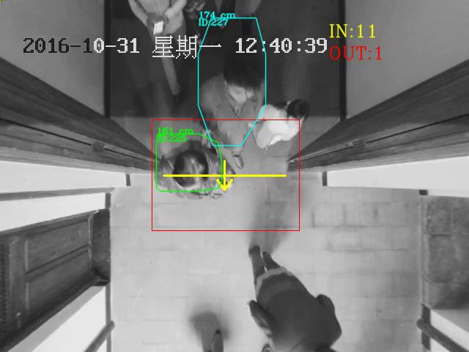
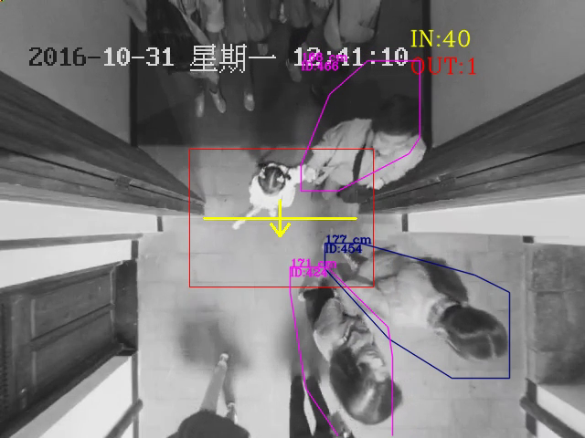
一 、客流统计——核心技术
高度过滤技术
有了目标的高度信息之后便可以自定义设置需要过滤计数的人员高度，例如身高低于1.2米的儿童摄像机可以不对其进行计数，从而客流数据可以与门票收益、客户购买力等进行关联，具有参考意义。
设置了过滤高度后，低于该高度的人员变不再进行计数

Slide 7


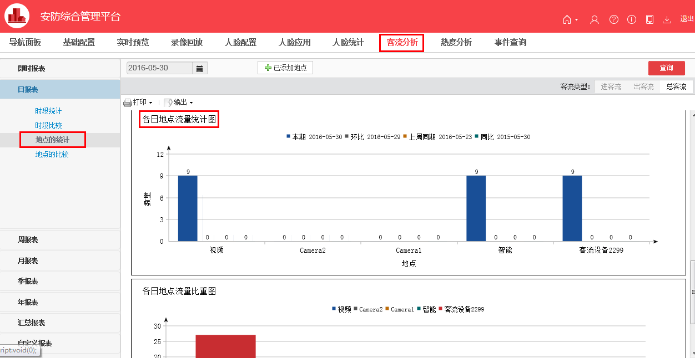
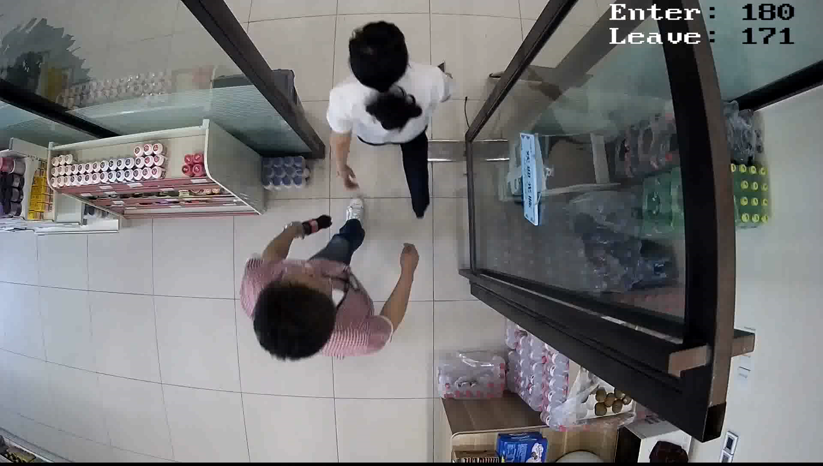
一 、客流统计
实时监测统计人员流量，并进行人员超限告警，提醒保安人员关注或提前做好人流管控。
根据历史报表，对于高峰期时间段，为合理安排展安保人员等提供数据支撑。
实时客流
双目立体视觉技术
视差原理：两图时差，计算对应点的位偏
目标三维信息
对目标检测和跟踪，实现高精度的客流统计
客户端
统计报表
3D目标检测跟踪技术
出现时跟踪、离开时才判断是否计数，有效过滤徘徊导致的重复计数
不受拥挤及躯体部分重叠的人员影响，大大提升了其复杂环境下的统计精度。

Slide 8
目录
1
2
3
4
5
客流统计
信息发布
热度图分析
POS系统对接
智慧运营大数据平台

Slide 9

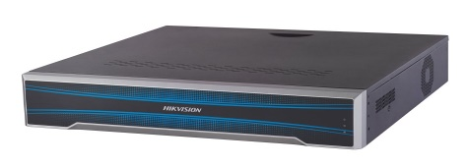


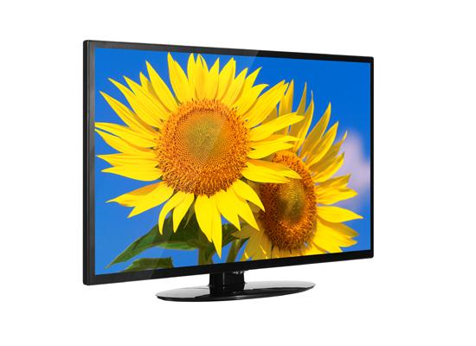


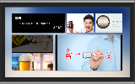

二、信息发布——架构
……
发布层
DS-D60S服务器
管理客户端
管理客户端
局域网/公网
传输网络
监视器
LED显示屏
显示层
单目智能信息发布屏
双目智能信息发布屏
深眸智能信息发布屏
安卓普通信息发布屏
信息发布盒DS-D60C/A

Slide 10
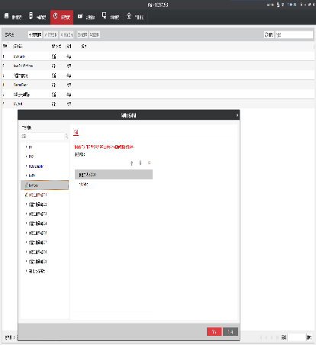
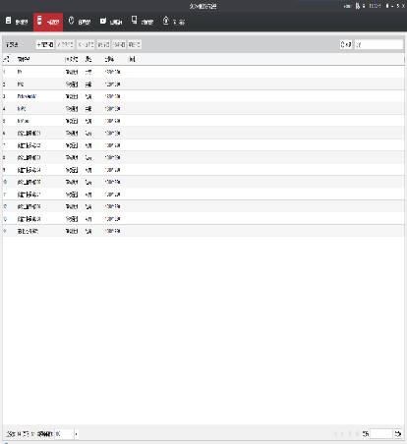
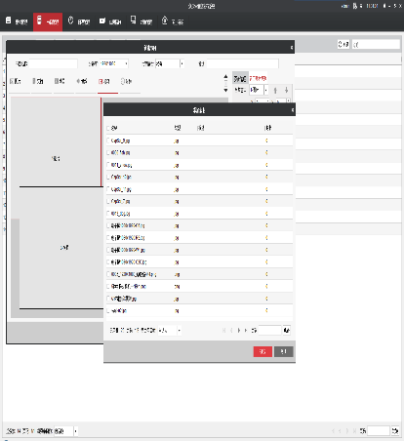
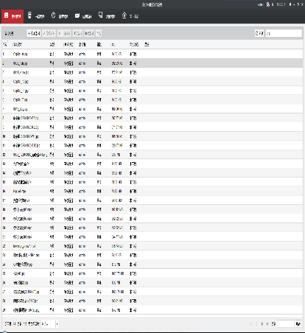
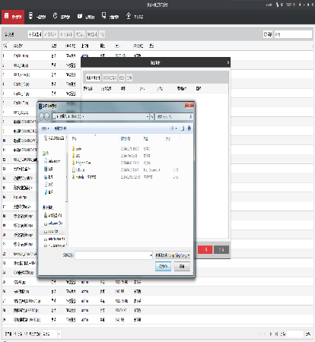

二、信息发布——节目发布
节目发布
节目审核
严谨的节目发布流程
节目制作
素材审核
素材上传
快捷菜单
节目制作 一目了然！

Slide 11

二、信息发布——商业智能
客流分析
热力图显示
男女性别分析
年龄分析
云端管理存储
收视率分析
商业
智能终端
智能分析
大数据布局

Slide 12

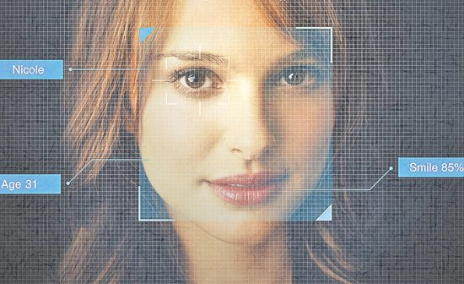

二、信息发布——商业智能
精准化识别 基于用户属性推荐
人脸识别
用户属性
信息发布
女性
微笑
31岁

Slide 13
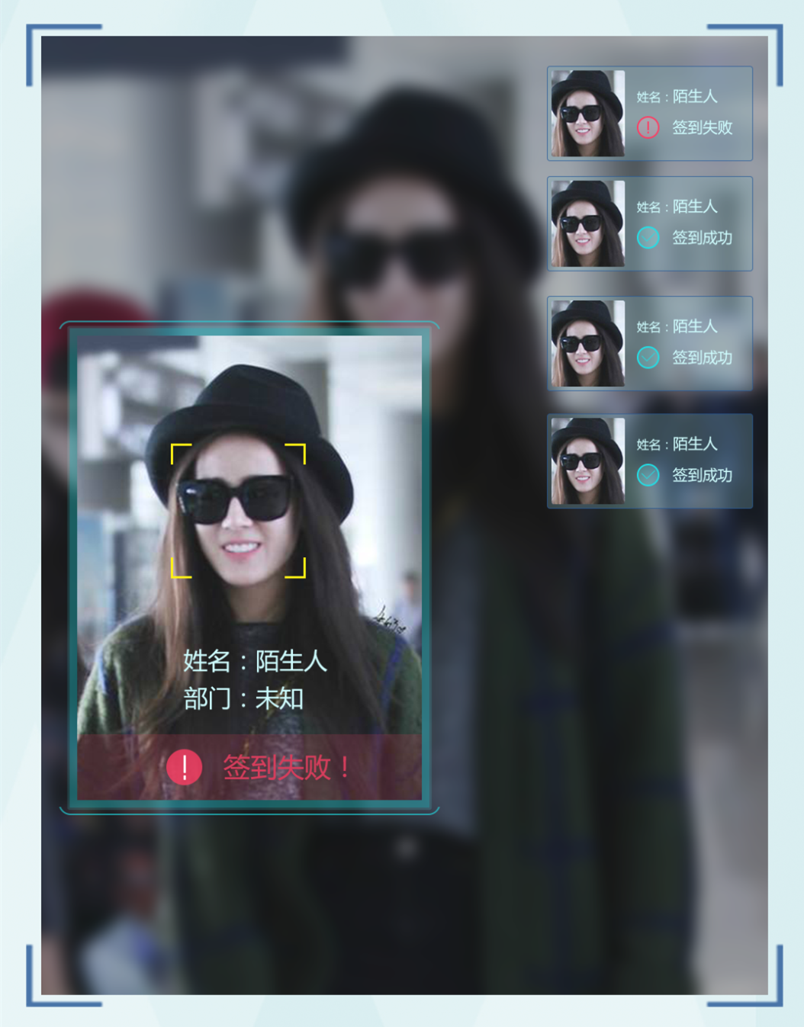






二、信息发布——商业智能
VIP识别
第一时间识别VIP，并推送至平台告知营业员
精准服务
联动CRM会员信息，实现营业员精准推荐商品和服务
广告精准投放
根据顾客人体属性，系统自动精准推送广告，实现精准营销
精准识别

Slide 14
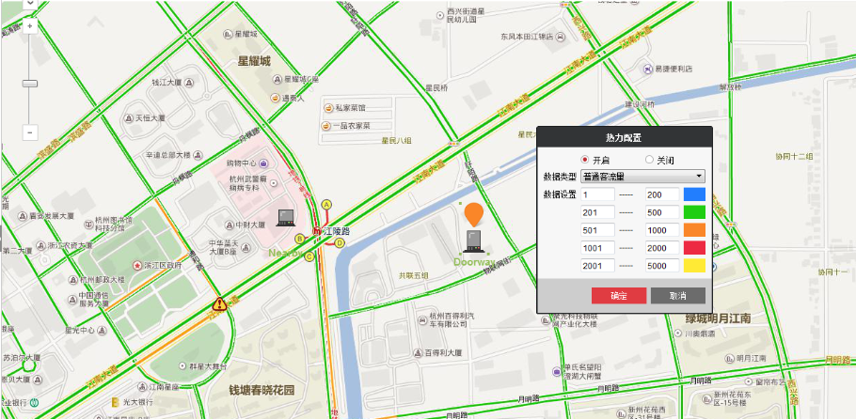
二、信息发布——商业智能
地图标记
客流配置
热力图显示
统计热力图显示
提供给用户做出更好决策的凭据
热力图直观数据的体现，帮助用户从多维度角度对产品运营推广做出更好的决策！

Slide 15
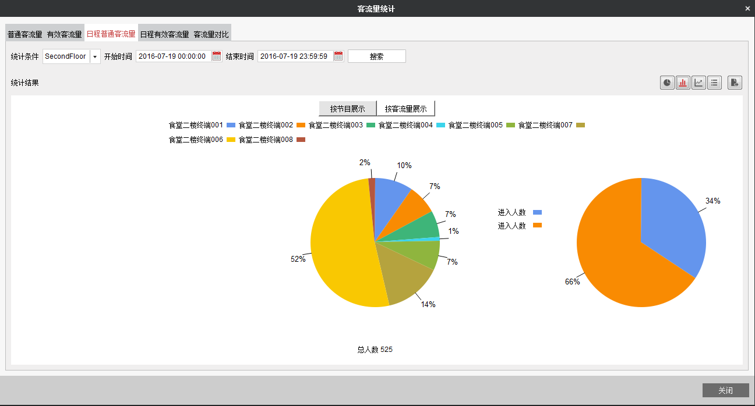
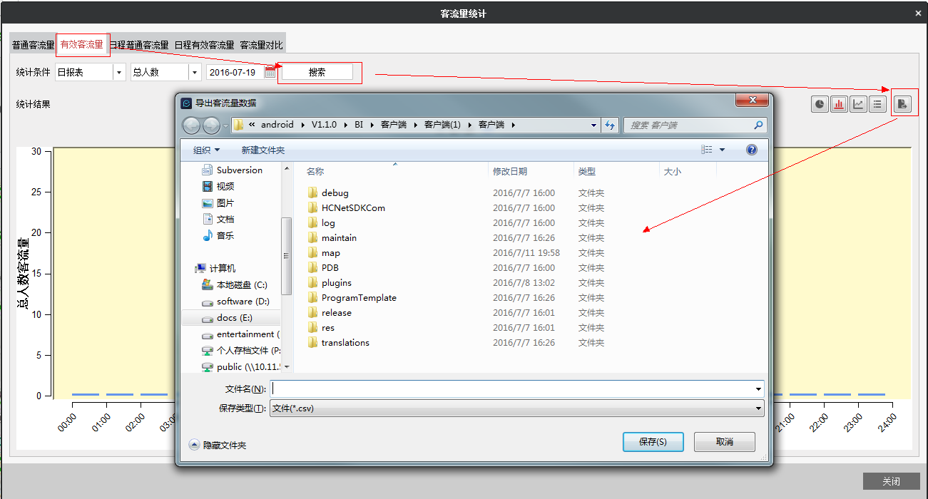
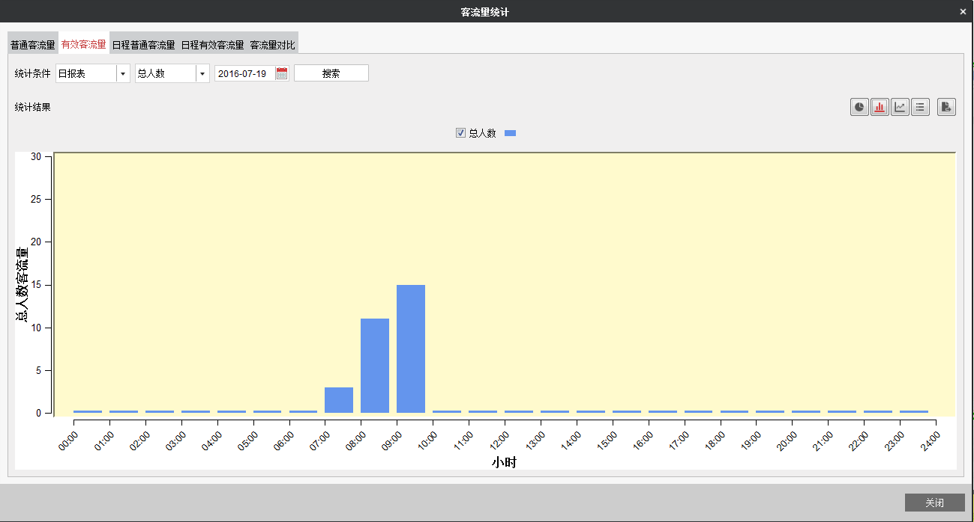
二、信息发布——商业智能
精细化数据 提高内容运营质量
饼形图
数据导出
柱状图
客流量对比
普通客流量统计
有效客流量统计
日程有效客流量统计
日程客流量统计
（按节目展示/按客流展示）

Slide 16
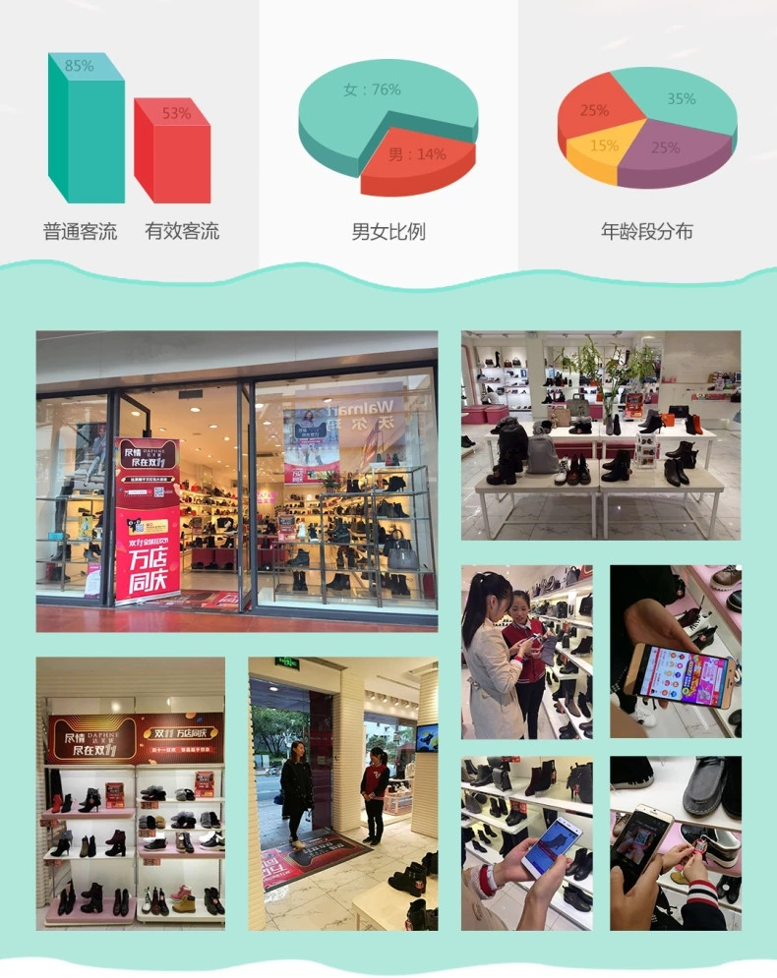
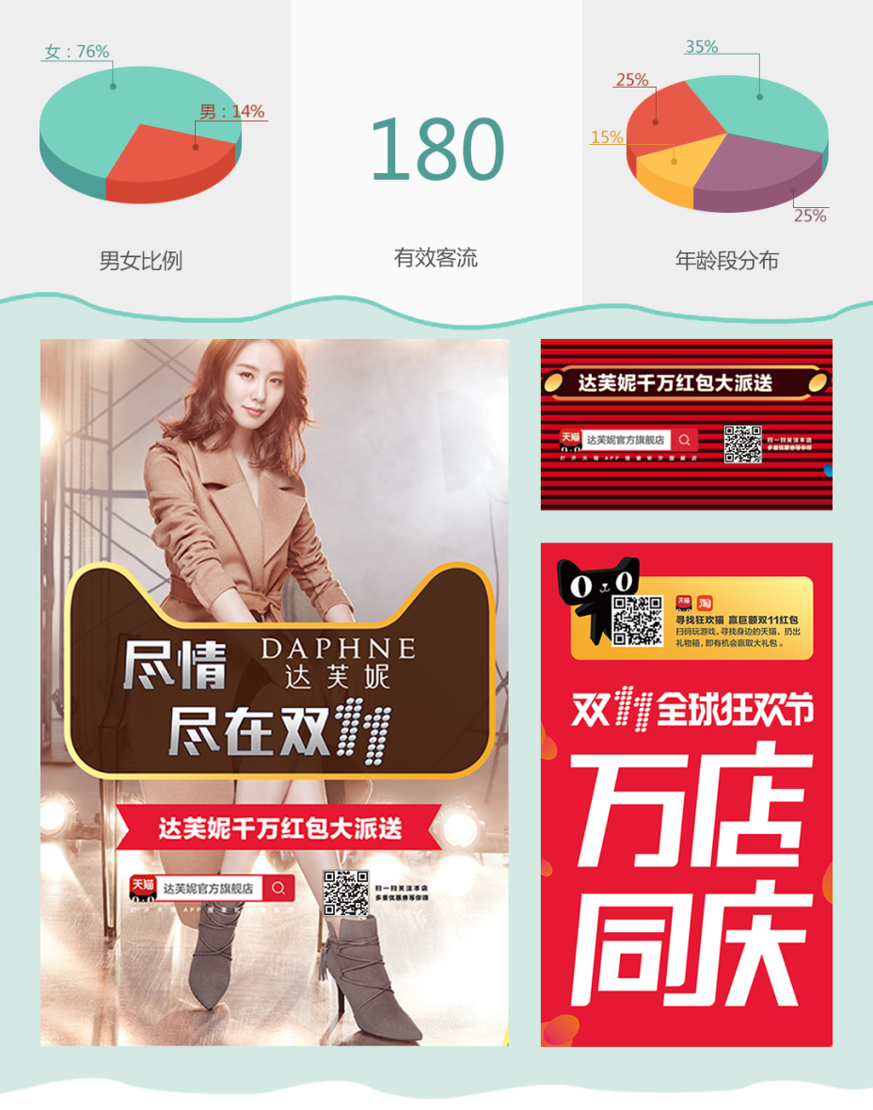
二、信息发布——商业智能
精准的客流、顾客年龄、性别数据实时分析并多维度展示，帮助门店把握商机，把握顾客

Slide 17



二、信息发布——品牌之窗 & 营销入口
二维码
门店营销新入口，扫码即可引流线上交易，线上线下大融合
CRM对接
通过VIP识别并对接CRM，让会员信息尽在掌握，让营销策略更为有效
导购APP
通过精准识别顾客，直连导购APP，让营销更精准，让导购更方便

Slide 18
目录
1
2
3
4
5
客流统计
信息发布
热度图分析
POS系统对接
智慧运营大数据平台

Slide 19
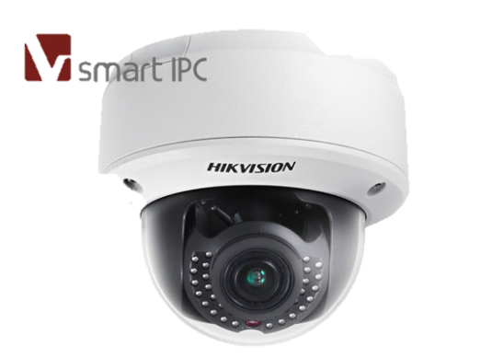
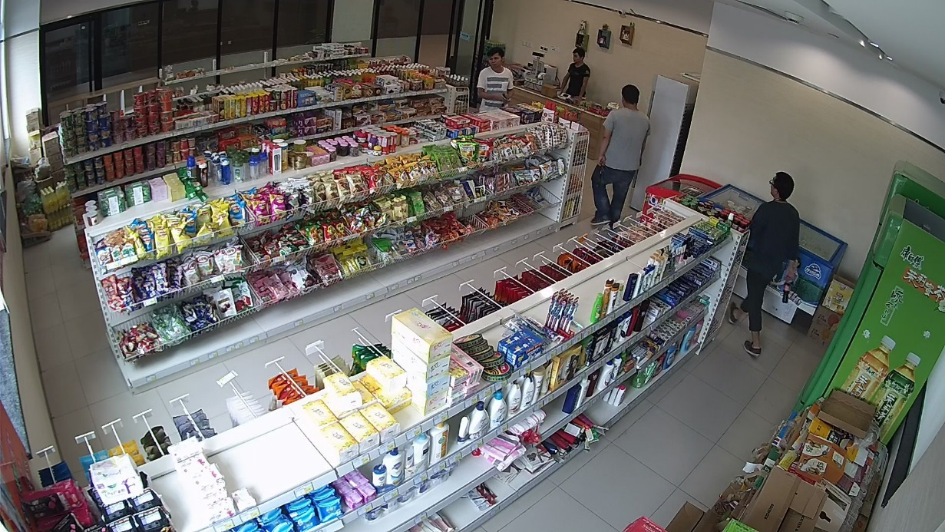
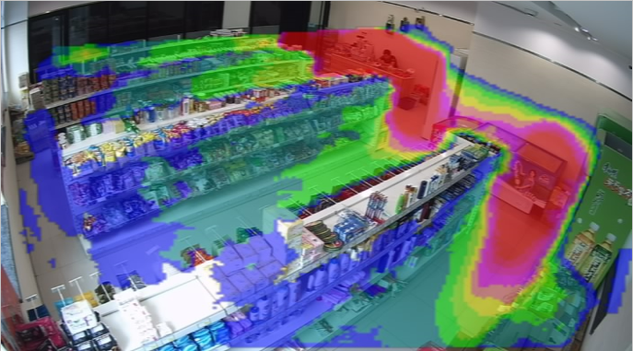
三 、热度图分析
普通监控画面
人员分布热度图
累计所有位置上人员停留的时间
用颜色来区分不同位置的“热度”
覆盖在原画面上
生成热度图

Slide 20
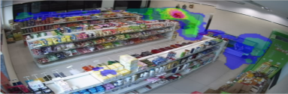
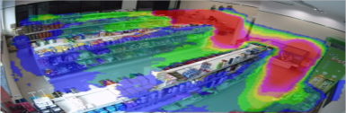
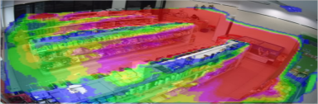
三 、热度图分析
空间热度图
X轴：时间；Y轴：人员分布
日报视图
可进行人员热度智能分析和预测，预防人员拥挤、踩踏等安全事故，便于安防力量提前调动,也可作营运数据，对营运分析提供数据依靠。
热度
（累计停留时间）
周报视图
月报视图
Notes:
空间热度图：空间热度图可利用不同颜色表示场景中顾客密度分布情况，色温越高表示该位置热度越高，即访问该处的客流量越大或者在顾客在此处停留的时间越长。反之，色温越底则表示此处客流密度较低。

Slide 21
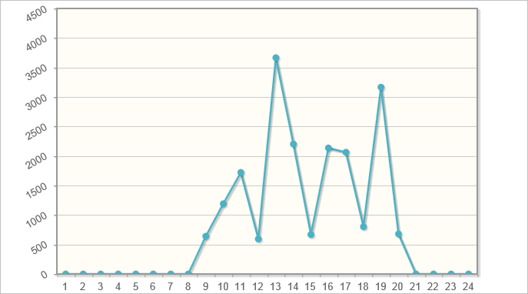
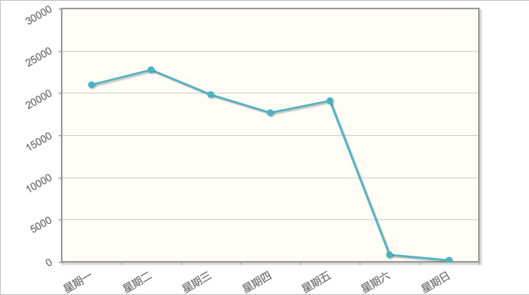
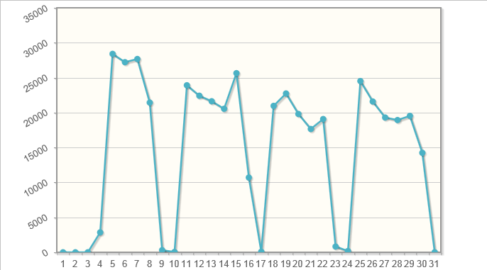
三 、热度图分析
时间热度图
日报视图
统计一天中每个小时的人员分布
周报视图
统计一周中每天的人员分布
月报视图
统计一个月中每天的人员分布
X轴：时间
Y轴：人员分布
Notes:
时间热度图：时间热度图表示场景中客流热度随时间变化的分布和趋势情况，其中横坐标表示时间，纵坐标表示场景中的热度值。

Slide 22
目录
1
2
3
4
5
客流统计
信息发布
热度图分析
POS系统对接
智慧运营大数据平台

Slide 23
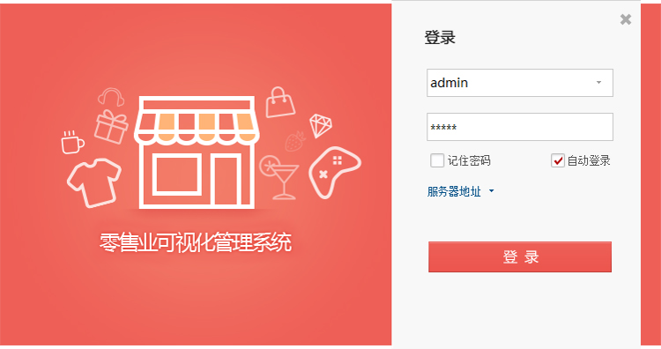






四 、POS系统对接
图像叠加
关键字索引
热点商品分析
录像检索
提袋率分析
销售额分析
客单价分析
Notes:
通过与POS的对接，未来的系统，可方便实现对热点商品分析、提袋率分析、销售额分析、客单价分析等数据的商业分析应用。
目前我们已经实现的有：视频图像的叠加（叠加的信息可方便开/关）、关健字的录像快速检索。

Slide 24
目录
1
2
3
4
5
客流统计
信息发布
热度图分析
POS系统对接
智慧运营大数据平台

Slide 25
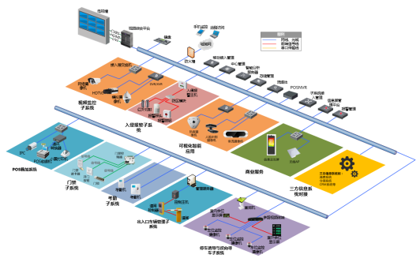
五 、大数据平台

Slide 26
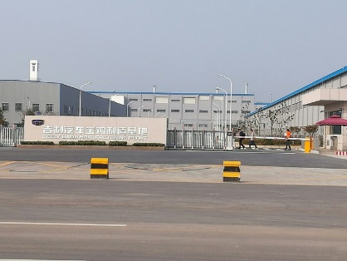


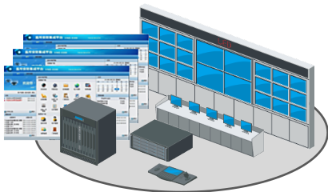
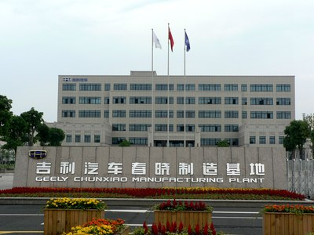
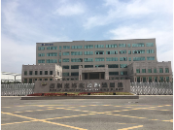




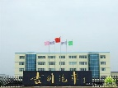



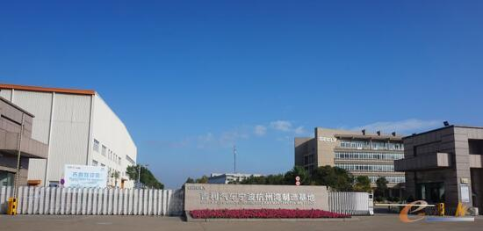
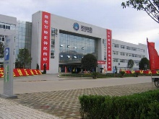
五 、大数据平台
全面联网
分部
总部
分部
分部
手机
分部
IPAD
分部
分部
出差管理者
Notes:
为满足跨区域机构多地实时视频管理需求，海康威视提供企业大联网系统，为企业提升管理时效性，降低管理成本。
iVMS-8700综合管理平台是自主研发的基于SOA系统架构的集成多系统的联网平台，采用先进的软硬件开发技术，满足系统集中管理、多级联网、信息共享、互联互通、多业务融合等需求。

Slide 27
五、平台逻辑架构设计
业务表现层
浏览器
C/S客户端
手机
PAD
其他
第三方系统接入
业务实现层
HTTPS
SDK
POS系统
视频监控
报警联动
员工管理
巡查管理
POS叠加
CRM系统
信息发布屏
热度统计
客流统计
人脸识别
智能停车场
营销系统
基础应用层
API/WebService
统一资源
统一用户
统一权限
日志检索
联动管理
BI系统
存储服务
流媒体服务
报警服务
网管服务
大屏控制
其他系统
报表引擎
消息总线
任务调度
设备检测
其他应用
数据交互层
数据访问对象DAO
安全数据交互件
数据库
设备接入层
数据采集（SDK）
视频设备
客流统计设备
人脸识别设备
信息发布设备
其他设备

Slide 28
五 、方案优势
01
判断各购物中心租金的合理性
02
品牌关注度及业态关注度的实时统计
03
客流高峰时段规律
04
实时评估营销活动效果，评估广告宣传效果
05
多维度KPI挖掘各品牌运营潜在问题

Slide 29
Thank you
金谷子致力于追求科学、艺术和人文的完美融合
©2017 惠州金谷子网络科技有限公司 | Huizhou Sivolcy Network Technology Co.,Ltd

